Slide 1
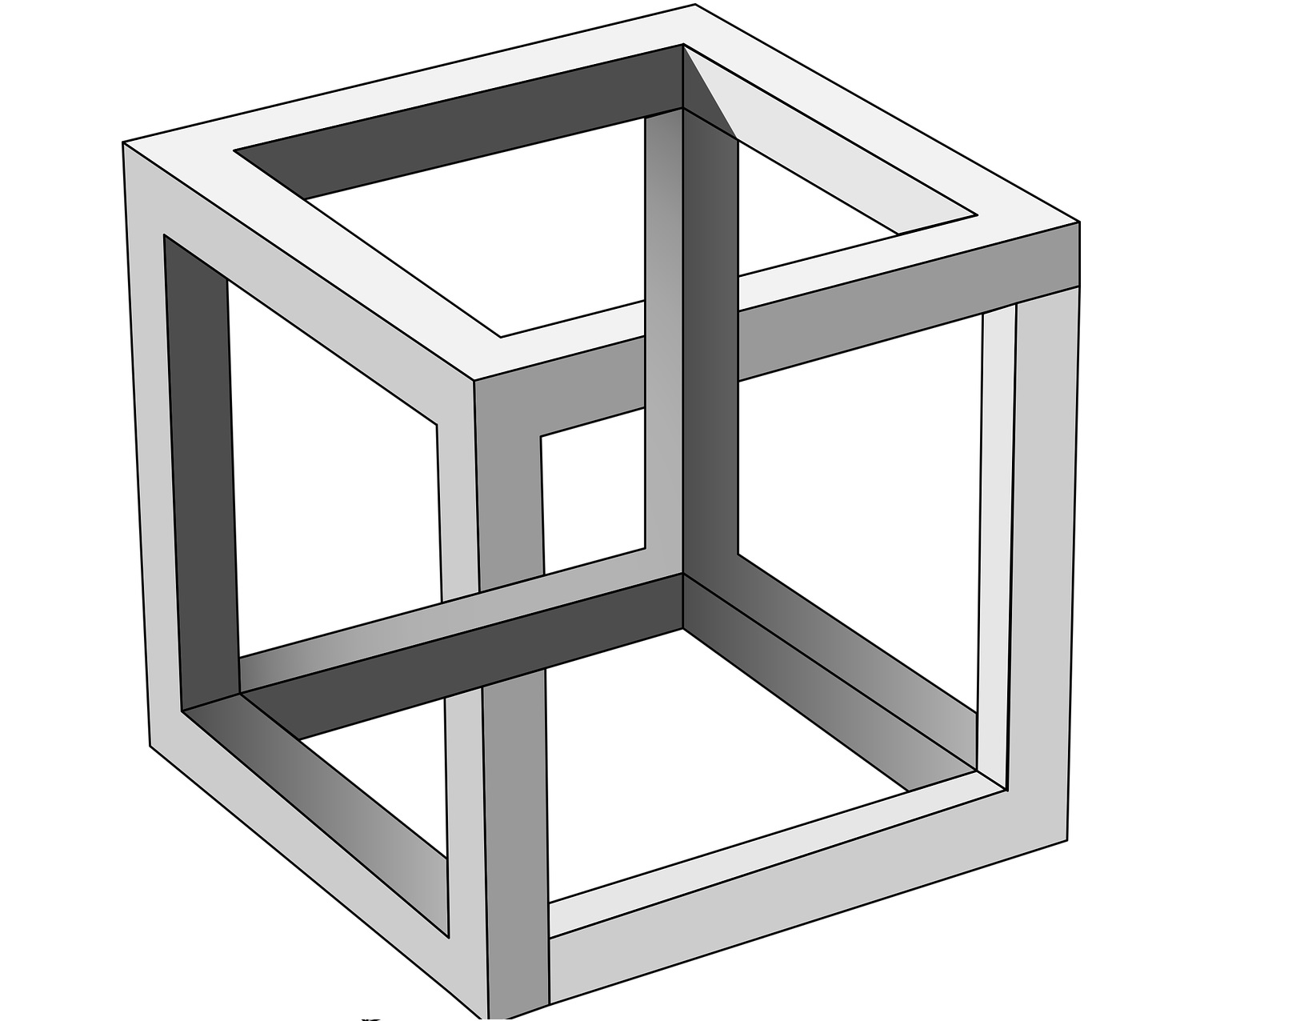
ДСОШ «Дульдургинская средняя общеобразовательная школа» Исследовательская работа « Оптические Иллюзия »
Выполнила: Бальжинимаева Аяна
ученица 7Б класса
ДСОШ «Дульдургинская СОШ »
Проверила: учитель физики
ДСОШ «Дульдургинская СОШ»
Баянова М. А.
2018 г.

Slide 2
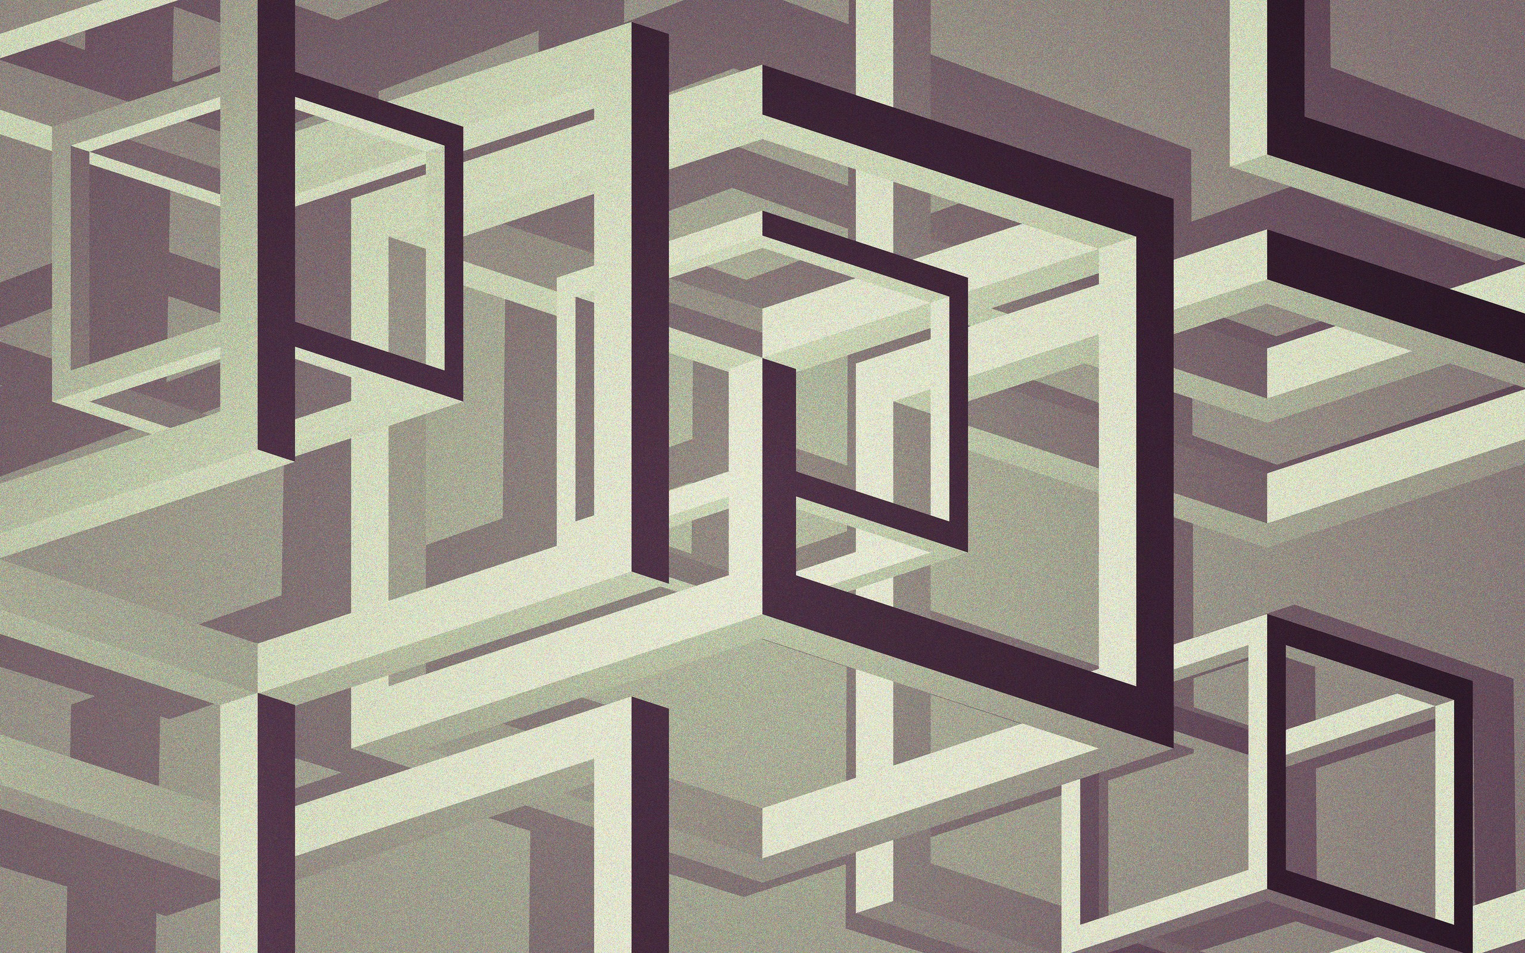
Содержание
Введение
1.Что такое иллюзия
1.1Некоторые виды оптических иллюзий
1.2Возможности новых иллюзий
1.3 Классические примеры иллюзий
1.4. Неправильное восприятие величины предмета
2. Практическая часть(мой эксперимент)
3. Заключение
4. Информационные источники

Slide 3

Цель моего проекта: Определить виды и природу зрительных иллюзий и их природу. Экспериментальным путём исследовать иллюзию зрительного восприятия. Попытаться самостоятельно создать оптическую иллюзию.
Предмет исследования: Иллюзия как ошибка в зрительном восприятии, вызванная неточностью процессов неосознаваемой коррекции зрительного образа.
Объект исследования: природа зрительных иллюзий

Slide 4
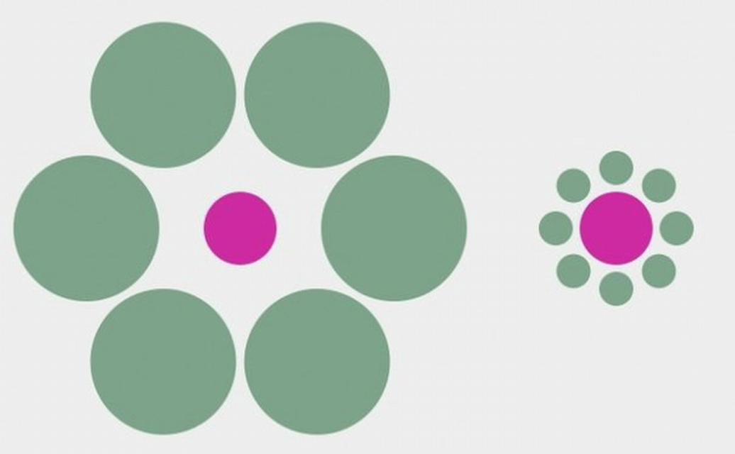
Классические Примеры Иллюзий

Slide 5
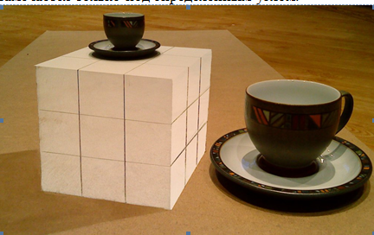
Куб и две чашки

Slide 6
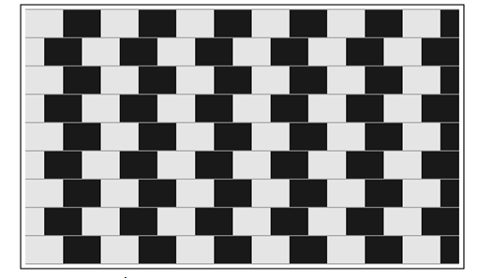
Стена кафе

Slide 7
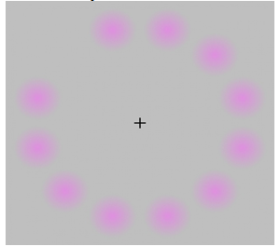
Исчезающие круги

Slide 8
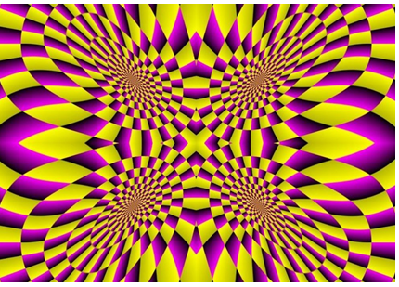
Это не анимация

Slide 9
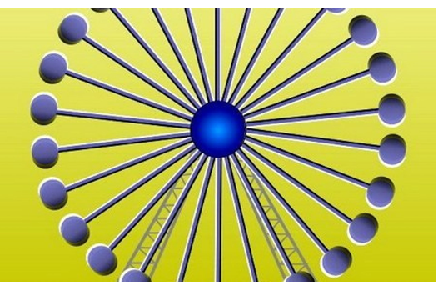
Чертово колесо

Slide 10
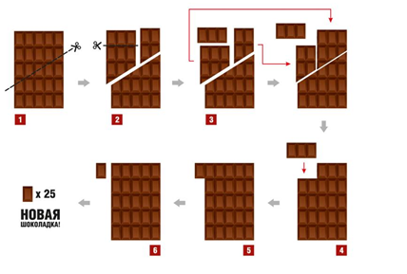
Бесконечный шоколад

Slide 11
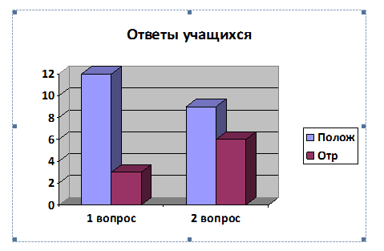
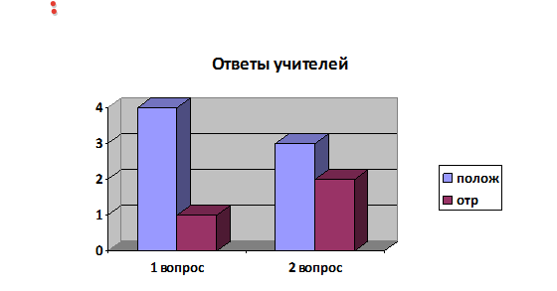
Результаты анкетирования

Slide 12
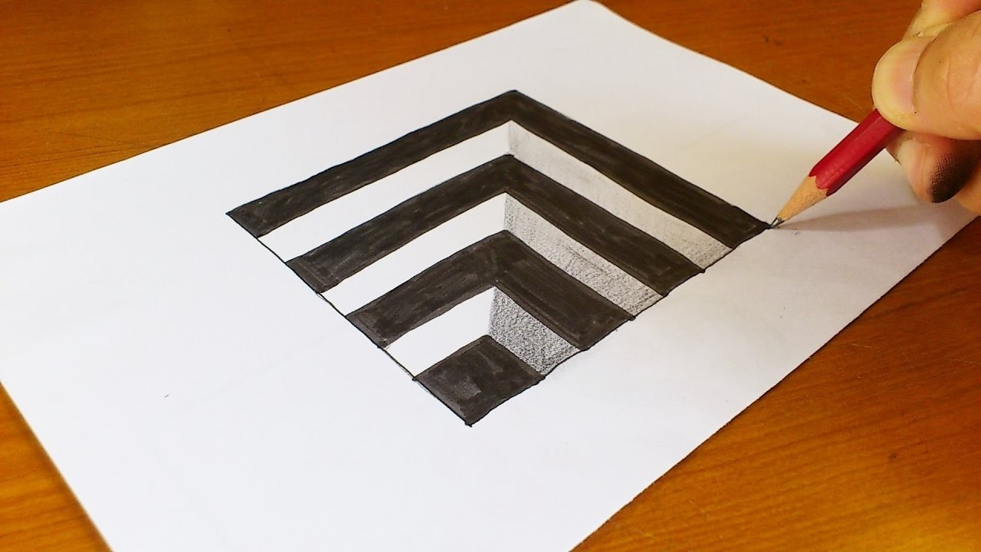
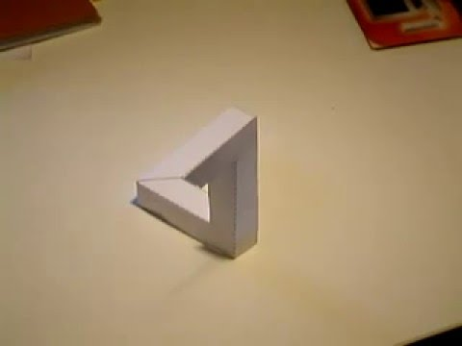
Мои оптические иллюзии

Slide 13
Спасибо за внимание!

